Slide 1
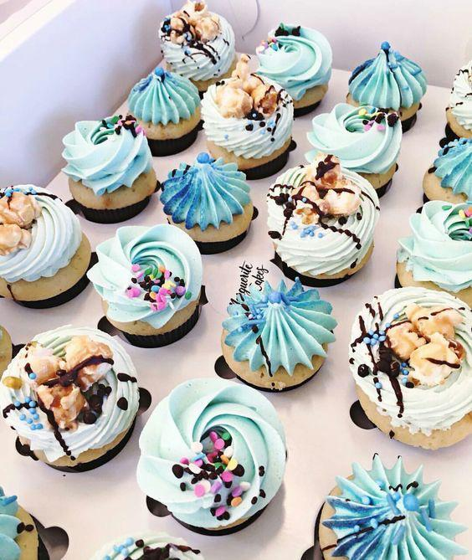
ЧЕК-ЛИСТ ПО ВЕДЕНИЮ INSTAGRAM
Для кондитера

Slide 2
ЕСЛИ ТЫ ХОЧЕШЬ:
20ГГ
Ежемесячный доход 200 000 руб.
Собственную кондитерскую или школу по обучению начинающих кондитеров
Постоянное увеличение клиентской базы
ТО Я ЗНАЮ, КАК ЭТОГО ДОСТИЧЬ!
Буквально через 5 месяцев, ты увидишь, как стремительно развился твой бизнес.
Читай до конца и применяй на практике!

Slide 3
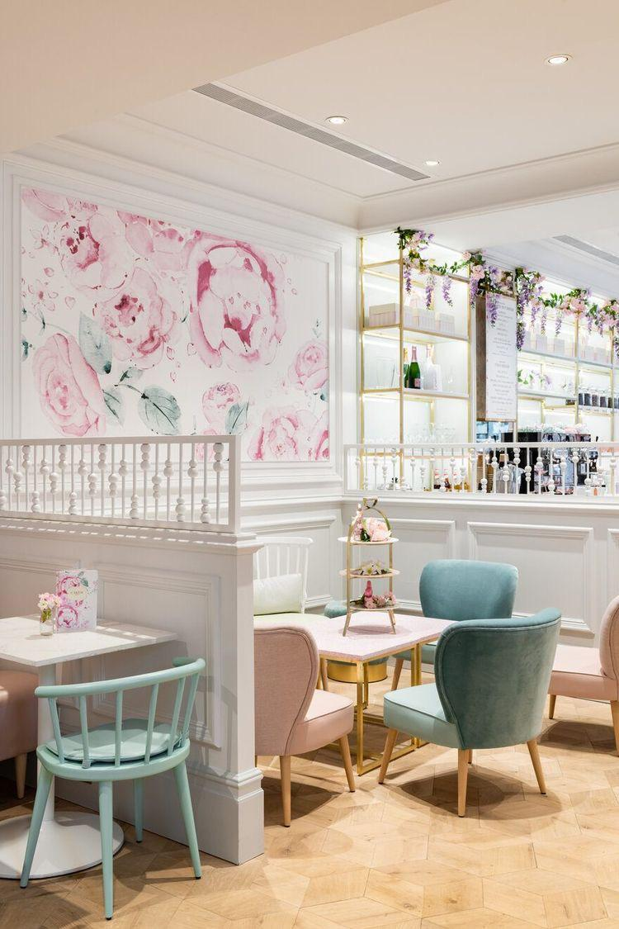
ШАГ 1: Развитие твоего бизнеса в Instagram
20ГГ
Удали все лишние фото не связанные с твоей работой и переведи профиль на бизнес-аккаунт!

Slide 4
ШАГ 2: ОФОРМЛЕНИЕ ОПИСАНИЯ ПРОФИЛЯ
ИМЯ: определите слова лучше всего описывающие вашу деятельность, подумайте как вас легче будет найти через поиск и используйте их в графе «Имя», разнообразьте яркими смайликами по теме
НАПРИМЕР: ТОРТЫ|КАПКЕЙКИ
КОНДИТЕР
ЗАЧЕМ? Чтобы потенциальным клиентам легче было найти вас в Instagram по ключевым словам
ОПИСАНИЕ: список предлагаемых товаров,где вы находитесь и как с вами связаться, за сколько дней делать заказ, есть ли доставка или самовывоз
ЗАЧЕМ? Для удобства потенциальных клиентов и экономии своего и их времени.
Чтобы с первого взгляда было понятно, какие десерты вы предлагаете и где вы находитесь,сможете ли вы доставить торт к назначенному времени, его стоимость и какой минимальный вес торта.
Если клиентку все устраивает, ей нужна информация как с вами связаться, а вы позволяете быстро найти ответы на эти вопросы в шапке профиля, а не ждать пол дня ответа в Директ.
20ГГ
@SITE.4.YOU

Slide 5
ОФОРМЛЕНИЕ ОПИСАНИЯ ПРОФИЛЯ
САЙТ: если у вас ещё нет собственного сайта, то необходимо вставить в описание вашего профиля мультиссылку с кнопками для быстрой связи в мессенджерах, с прайс-листом и возможностью там же записать десерт и выбрать начинку
ЗАЧЕМ? Так вы сможете использовать все каналы связи и не терять клиентов. А клиентам будет удобно с вами связаться.
Им не придется сначала сохранять ваш номер в контакты, потом идти в мессенджер и искать вас. Они сразу пишут напрямую вам в удобный им мессенжер: WhatsApp, Viber, Telegram.
Ну и вам бонус, что не нужно вносить ежемесячную абонентскую плату!
Пример мультиссылки: http://cakess.by.maria.tilda.ws/
ГЕОЛОКАЦИЯ: достаточно указать город и район
ЗАЧЕМ? Чтобы клиенту из Костромы сразу было понятно, что вы в Москве и не сможете привезти ему торт.
@SITE.4.YOU

Slide 6
ШАГ 3: КОНТЕНТ
ПУБЛИКАЦИИ:
Как часто нужно выкладывать свежие посты?
Первые 18 посов ежедневно, потом достаточно 3 раза в неделю.
О чем писать ?
Напишите репутационный пост о себе
Расскажите о своем рабочем месте, клиенты хотят знать, в каких условиях готовятся ваши десерты
Расскажите о видах начинок, на какой торт из детских воспоминаний похожа ваша начинка
Опишите какие существуют виды тортов
Объясните, что такое трайфл и капкейк
Убедите, что все торты празднично упаковываются и приезжают к клиенту в целости и сохранности

Slide 7
ШАГ 3: КОНТЕНТ
STORIES ДЛЯ INSTAGRAM:
В профиле под обложками обязательно должны быть следующие истории:
Виды десертов
Цены
Мои работы
Отзывы
Рабочее место
Адрес
Сертификаты
Акции
Разрезы
Начинки
Упаковка десертов
Доставка и самовывоз
Если вы не умеете делать красивые анимированные сторис, обращайтесь, я помогу☺

Slide 8
ШАГ 4: ПРИВЛЕЧЕНИЕ ПОДПИСЧИКОВ
Как это сделать:
Подписка вручную на вашу целевую аудиторию
Или более быстрый и эффективный метод – таргетированная реклама

Slide 9
ШАГ 5: Развитие бизнеса не только в Instagram, но и в сети Интернет
Заказав у меня сайт, ты получишь:
Собственный сайт с уникальным дизайном
С анимацией и SEO-оптимизацией
Адаптированный под все устройства (телефон, планшет, компьютер)

Slide 10

СЕЙЧАС ТЫ ПОДУМАЛА, КАК ВСЁ СЛОЖНО?
Если да, то позвольте вам помочь:
У меня для вас есть программа «Прокачай свой Instagram», в которой вы передаете мне ведение своего профиля на время программы, а я его преображаю. Вам останется только отвечать на сообщения подписчиков.
После неё, вам останется только привлекать новых подписчиков и радовать их своими божественными десертами!
Подробнее о программе можно узнать здесь http://site.for.you.tilda.ws/

